Slide 1

Análisis de Datos: Olist Ecommerce
Transformando datos en decisiones accionables para el comercio electrónico brasileño
AUTOR: JACK CARPIO PANTOJA

Slide 2


¿Qué es Olist?
Plataforma
Operación
Conecta comerciantes con marketplaces de ecommerce en Brasil
El vendedor recibe el pedido y envía mediante socios logísticos de Olist.
Valoración
Tras la entrega o vencimiento del plazo de entrega, el cliente
recibe una encuesta de satisfacción

Slide 3
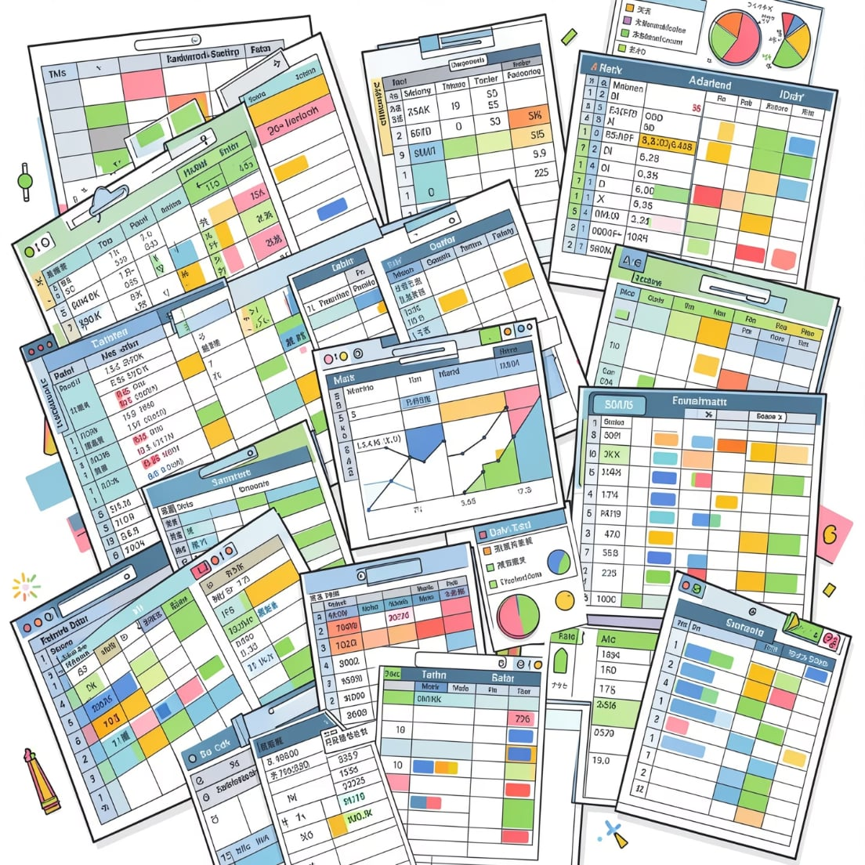

El Problema
Datos fragmentados
Sin indicadores consolidados
Oportunidades ocultas
Categorías, regiones y problemas logísticos sin identificar
Información distribuida en múltiples tablas sin visión integral
Limita la priorización de acciones comerciales y operativas

Slide 4



Objetivo y Metodología
El objetivo de este proyecto es realizar un análisis integral del ecommerce de Olist, a lo largo del proyecto se buscará depurar los
datos, construir un modelo analítico consistente, analizar patrones y extraer conclusiones accionables para la toma de decisiones
Tres etapas complementarias para transformar datos en decisiones
Python
SQL
Power BI
Exploración, limpieza y análisis exploratorio
Modelado relacional y métricas analíticas
Dashboard interactivo orientado a negocio

Slide 5
Dataset: ~100.000 Pedidos (2017–2018)
98K
95K
Pedidos analizados
Clientes únicos
Solo desde 2017 (datos de 2016 incompletos)
Distribuidos en 27 estados de Brasil
3K
8
Vendedores activos
Tablas relacionadas
En 22 estados brasileños
Clientes . Vendedores . Pedidos . Reseñas . Traducciones
Productos . Artículos de pedidos . Pagos de pedidos
Fuente: Kaggle – Olist Brazilian Ecommerce

Slide 6
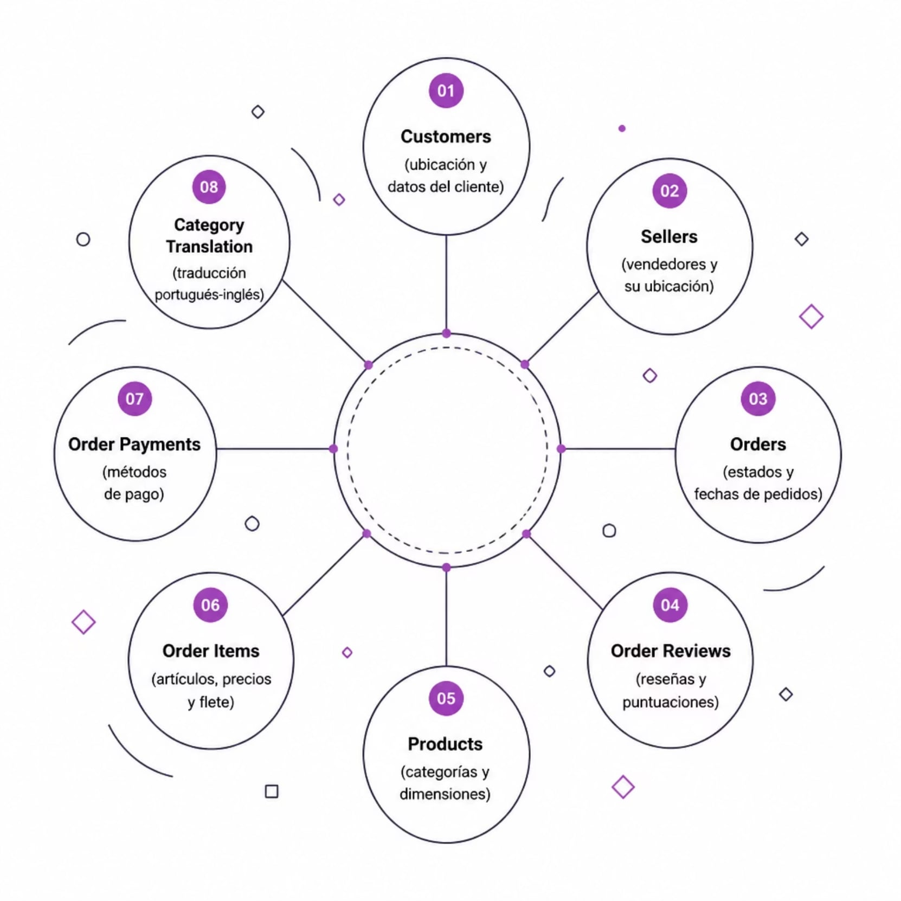
Estructura del Dataset

Slide 7

Limpieza y Transformación
1
IDs normalizados
Alfanuméricos → enteros con diccionarios de respaldo
2
Registros inconsistentes
451 pedidos eliminados (<1% del total, respecto de cada puntaje)
3
Relaciones optimizadas entre tablas
Traducción de cadenas de texto, eliminación y/o transformación
de columnas, aseguramiento de integridad referencial entre datos, etc
4
Categorías "unknown"
Productos sin categoría asignada

Slide 8
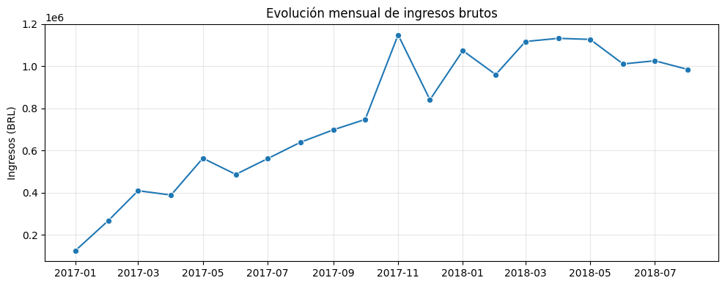
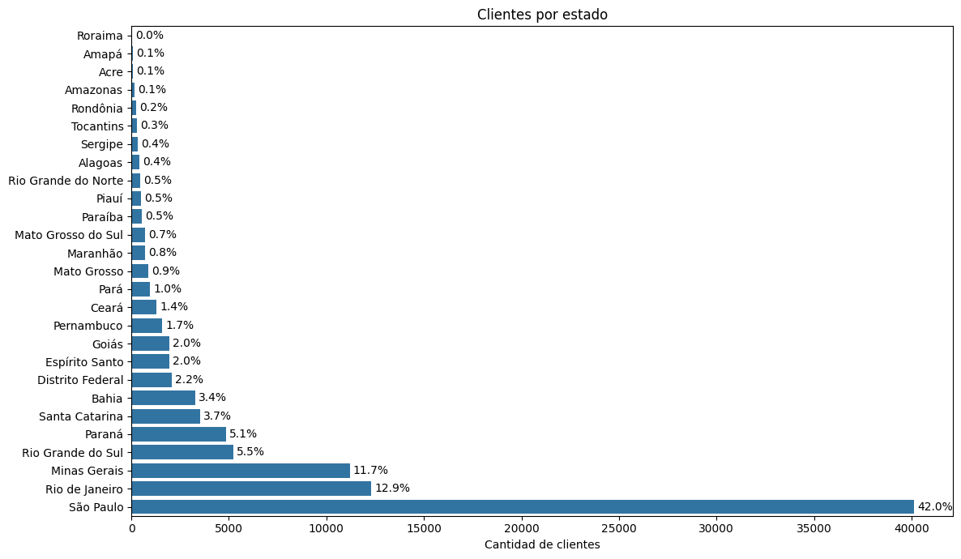
Análisis Financiero y Comercial
Hallazgos clave
Crecimiento sostenido hasta ~1M BRL/mes (nov 2017)
Pico estacional a fin de año; caída en diciembre
São Paulo: 42% de clientes (penetración 2× su peso demográfico)
Tarjeta de crédito: método de pago dominante
Solo 2,7% de clientes repiten compra

Slide 9
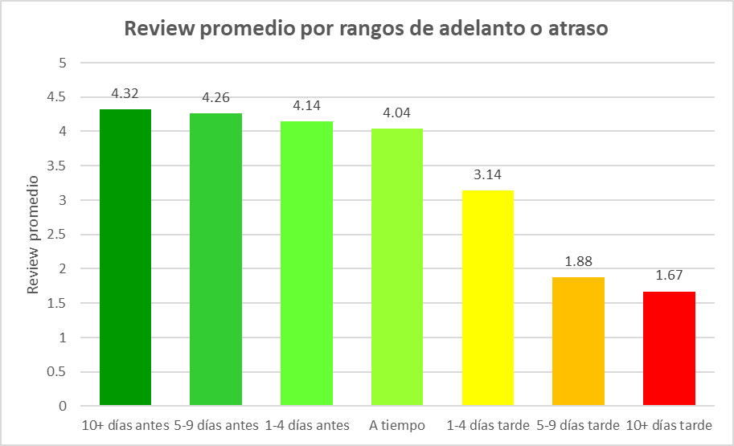
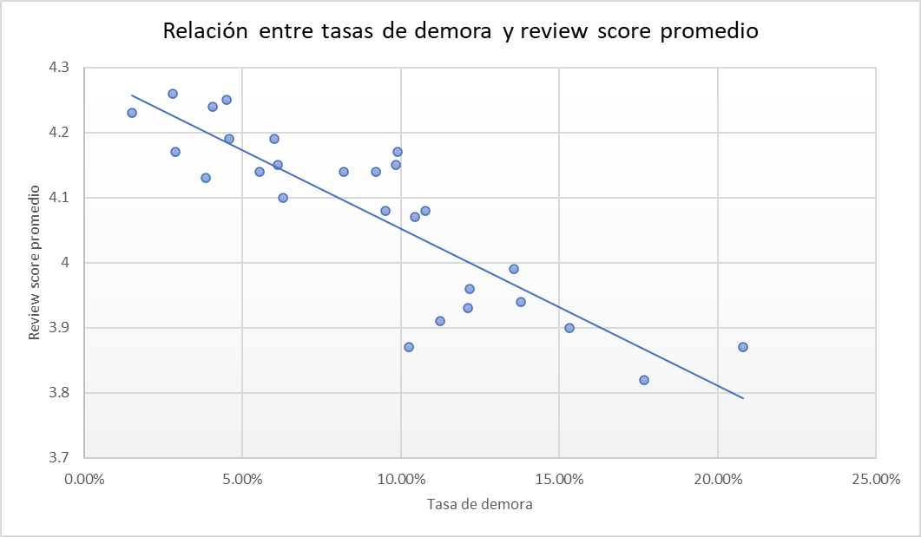

Logística y Calidad
Relación: entregas ↔ satisfacción
97% de pedidos completados
Entrega a tiempo: ~4 estrellas en promedio
Retraso >5 días: valoración cae < 2 estrellas
Relación inversa lineal entre tasa de demora y review score promedio por estado
Río de Janeiro: alto volumen + demora alta (12%) → prioridad logística

Slide 10


Conclusiones
Retención crítica
1
Recompra 2,7% → campañas de fidelización
Logística↔satisfacción
2
Retrasos >5 días reducen valoración <2★
Priorizar Río de Janeiro
São Paulo: fortaleza y riesgo
3
+⅓ facturación → diversificar en regiones con potencial de
crecimiento como Bahia, Cehara, Maranhão y Pará
Vendedores prioritarios
4
Colaborar con vendedores que manejan grandes volúmenes
de pedidos y tienen baja valoración

